Slide 1
Financiamento da Cultura
Mecanismos oficiais e Alternativas

Slide 2
Qual nosso enfoque?
Esclarecer
qual a lógica
rege os mecanismos e ferramentas de financiamento da Cultura.
Notes:
2

Slide 3
Princípios de Financiamento
Notes:
3

Slide 4
Privado
Operadores: Empresas;
Objetivo: Máximo retorno de Imagem com a menor margem de despesas;
O que se leva em conta: Alcance, visibilidade, viabilidade e seriedade do patrocinado;
Notes:
4

Slide 5
Privado
>>>>>>
Centro de escolha
Cliente
<<<<<<
Notes:
5

Slide 6
Público
Operadores: Administração direta e indireta;
Objetivo: Contemplar o interesse público;
O que se leva em conta: Bem estar da sociedade como um todo;
Notes:
6

Slide 7
Conceituação de bem público
Bem Público é aquele que … pode ser utilizado por todos em igualdade de condições…
Notes:
7

Slide 8
Público
>>>>>>
Centro de escolha
Público
= todo cidadão
<<<<<<
Notes:
8

Slide 9
Fomento
Operadores: Institutos, Fundações nacionais e internacionais;
Objetivo: Desenvolvimento social e qualificação de comunidades;
O que se leva em conta: interlocução, intercâmbio e abertura a novas perspectivas gerenciais;
Notes:
9

Slide 10
Fomento
>>>>>>
Centro de escolha
Social
= Conjunto da sociedade,
Quem mais precisa
<<<<<<
Notes:
10

Slide 11
Fraçoise Benhamou:
“... o único argumento de peso que pode justificar a ajuda pública é este: educar a inclinação estética dos homens e, com isso, eles experimentarão maior bem estar”

Slide 12
Modelos de financiamento da Cultura
Notes:
12

Slide 13
Modelos
Francês (estatal): Financiamento Público com participação privada avulsa;
Anglo-saxão (não-intervencionista): Financiamento Privado e Financiamento Público;
Brasileiro (híbrido): Incentivo à participação privada;

Slide 14
Diferença principal

Slide 15
Modelos

Slide 19
Nos dois casos:
Mais importante que quanto recurso há disponível, valem:
  A descentralização dos recursos e a participação concreta da sociedade civil no acompanhamento das despesas;
  a perspectiva de responsabilidade, de excelência, de profissionalismo, de sustentabilidade;

Slide 20
E, Principalmente
Capacidade técnica e operacional de executar o orçamento e as diretrizes definidas pelos conselhos de participação;
---------------------------------------------
Este é um ponto que diferencia o universo das políticas de financiamento no Brasil e nos outros modelos;

Slide 21
Modelo de financiamento da Cultura - Brasil
Notes:
21

Slide 22
Recursos públicos
Mecanismos básicos
Renúncia fiscal:
  Incentivo fiscal à iniciativa privada que garantiria que ela passasse a investir recursos próprios na área cultural e estimulasse o mercado cultural;

Slide 23
Recursos públicos
Mecanismos básicos
Dotação orçamentária:
  Repasse via Fundos para projetos institucionais estruturadores, de relevância para o desenvolvimento da Cultura e das Artes;

Slide 24
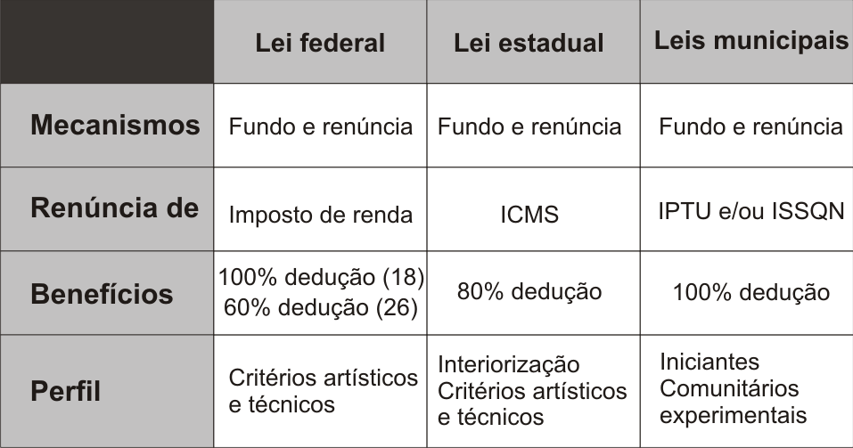
Mecanismos por esfera de governo

Slide 25
Comparativo
Real x Recomendação ONU x PEC 421/2014

Slide 26
Particularidades PEC 421/2014
no caso da União, 2,0% do produto da arrecadação de impostos;
no caso dos Estados e do Distrito Federal, 1,5% do produto da arrecadação de impostos e do Fundo de Participação dos Estados;
no caso dos Municípios, 1,0% do produto da arrecadação de impostos e do Fundo de Participação dos Municípios.

Slide 27
Particularidades PEC 421/2014
a) condição - estabelecimento dos sistemas municipais de cultura (importante para criar obrigação positiva).
b) montante de estados e municípios - percentual refere-se não somente aos impostos, mas aos impostos somados à parte do fundo de participação de estados e municípios.
c) Responsabilidades por ente federado - não foram definidos, como existe nos sistemas das áreas de saúde e educação, as responsabilidades específicas de cada ente federado.

Slide 28
Lei Rouanet
Relação Apresentados x Aprovados x Captados
LFIC– 1993/2014
113.606 Apresentados
93.965 Aprovados (82,71% apresentados)
41.756 Captados
  36,76 % do total apresentado
  44,44 % do total aprovado
-----------------------------------------------------------
APROVADO – R$ 57.154.608.070,35
CAPTADO – R$ 13.069.728.877,11 (22,87%)
Fonte: SALICNet
Notes:
28
28

Slide 29
Concentração LFIC
Em 2014, foram captados por meio da lei Rouanet R$ 1.329.723.949,95.
40 proponentes (1,65% do total de proponentes) captaram R$ 392.139.567,88 (29,49% do total).
A região sudeste foi responsável por R$ 1.053.312.884,30 (79,21% do total)
Fonte: Ministério da Cultura

Slide 30
Concentração nas estatais LFIC
Investimento das estatais por meio da LFIC - 2014
Região do país | Projetos | Apoio R$ | % do total | Valor médio
Centro Oeste | 29 | 6.683.907,54 | 3,99% | 230.479,57
Nordeste | 61 | 23.288.051,35 | 13,89% | 381.771,33
Norte | 6 | 1.199.008,10 | 0,72% | 199.834,68
Sudeste | 336 | 131.871.649,24 | 78,67% | 392.475,15
Sul | 22 | 4.577.540,88 | 2,73% | 208.070,04
 |  | 167.620.157,11

Slide 31
Questões cruciais
O que o investimento público pode e deve garantir e o que o investimento privado efetivamente financia?
A busca que passa a nortear quem começa ou ainda não é reconhecido, mais que o aperfeiçoamento artístico, criativo ou técnico é como adquirir “capacidades-competitivas-e-de-retorno-de-imagem” para seus possíveis patrocinadores, desvirtuando a ação artística.

Slide 32
Soluções municipais para democratização do financiamento da cultura
Notes:
32

Slide 33
BH Panorama apontado em 2012
avaliação dos resultados da lei municipal de incentivo à cultura entre 1995 e 2010, em parceria com uma instituição de pesquisa acadêmica local, que apontou hiperconcentração de recursos em projetos da região centro-sul da cidade;

Slide 34
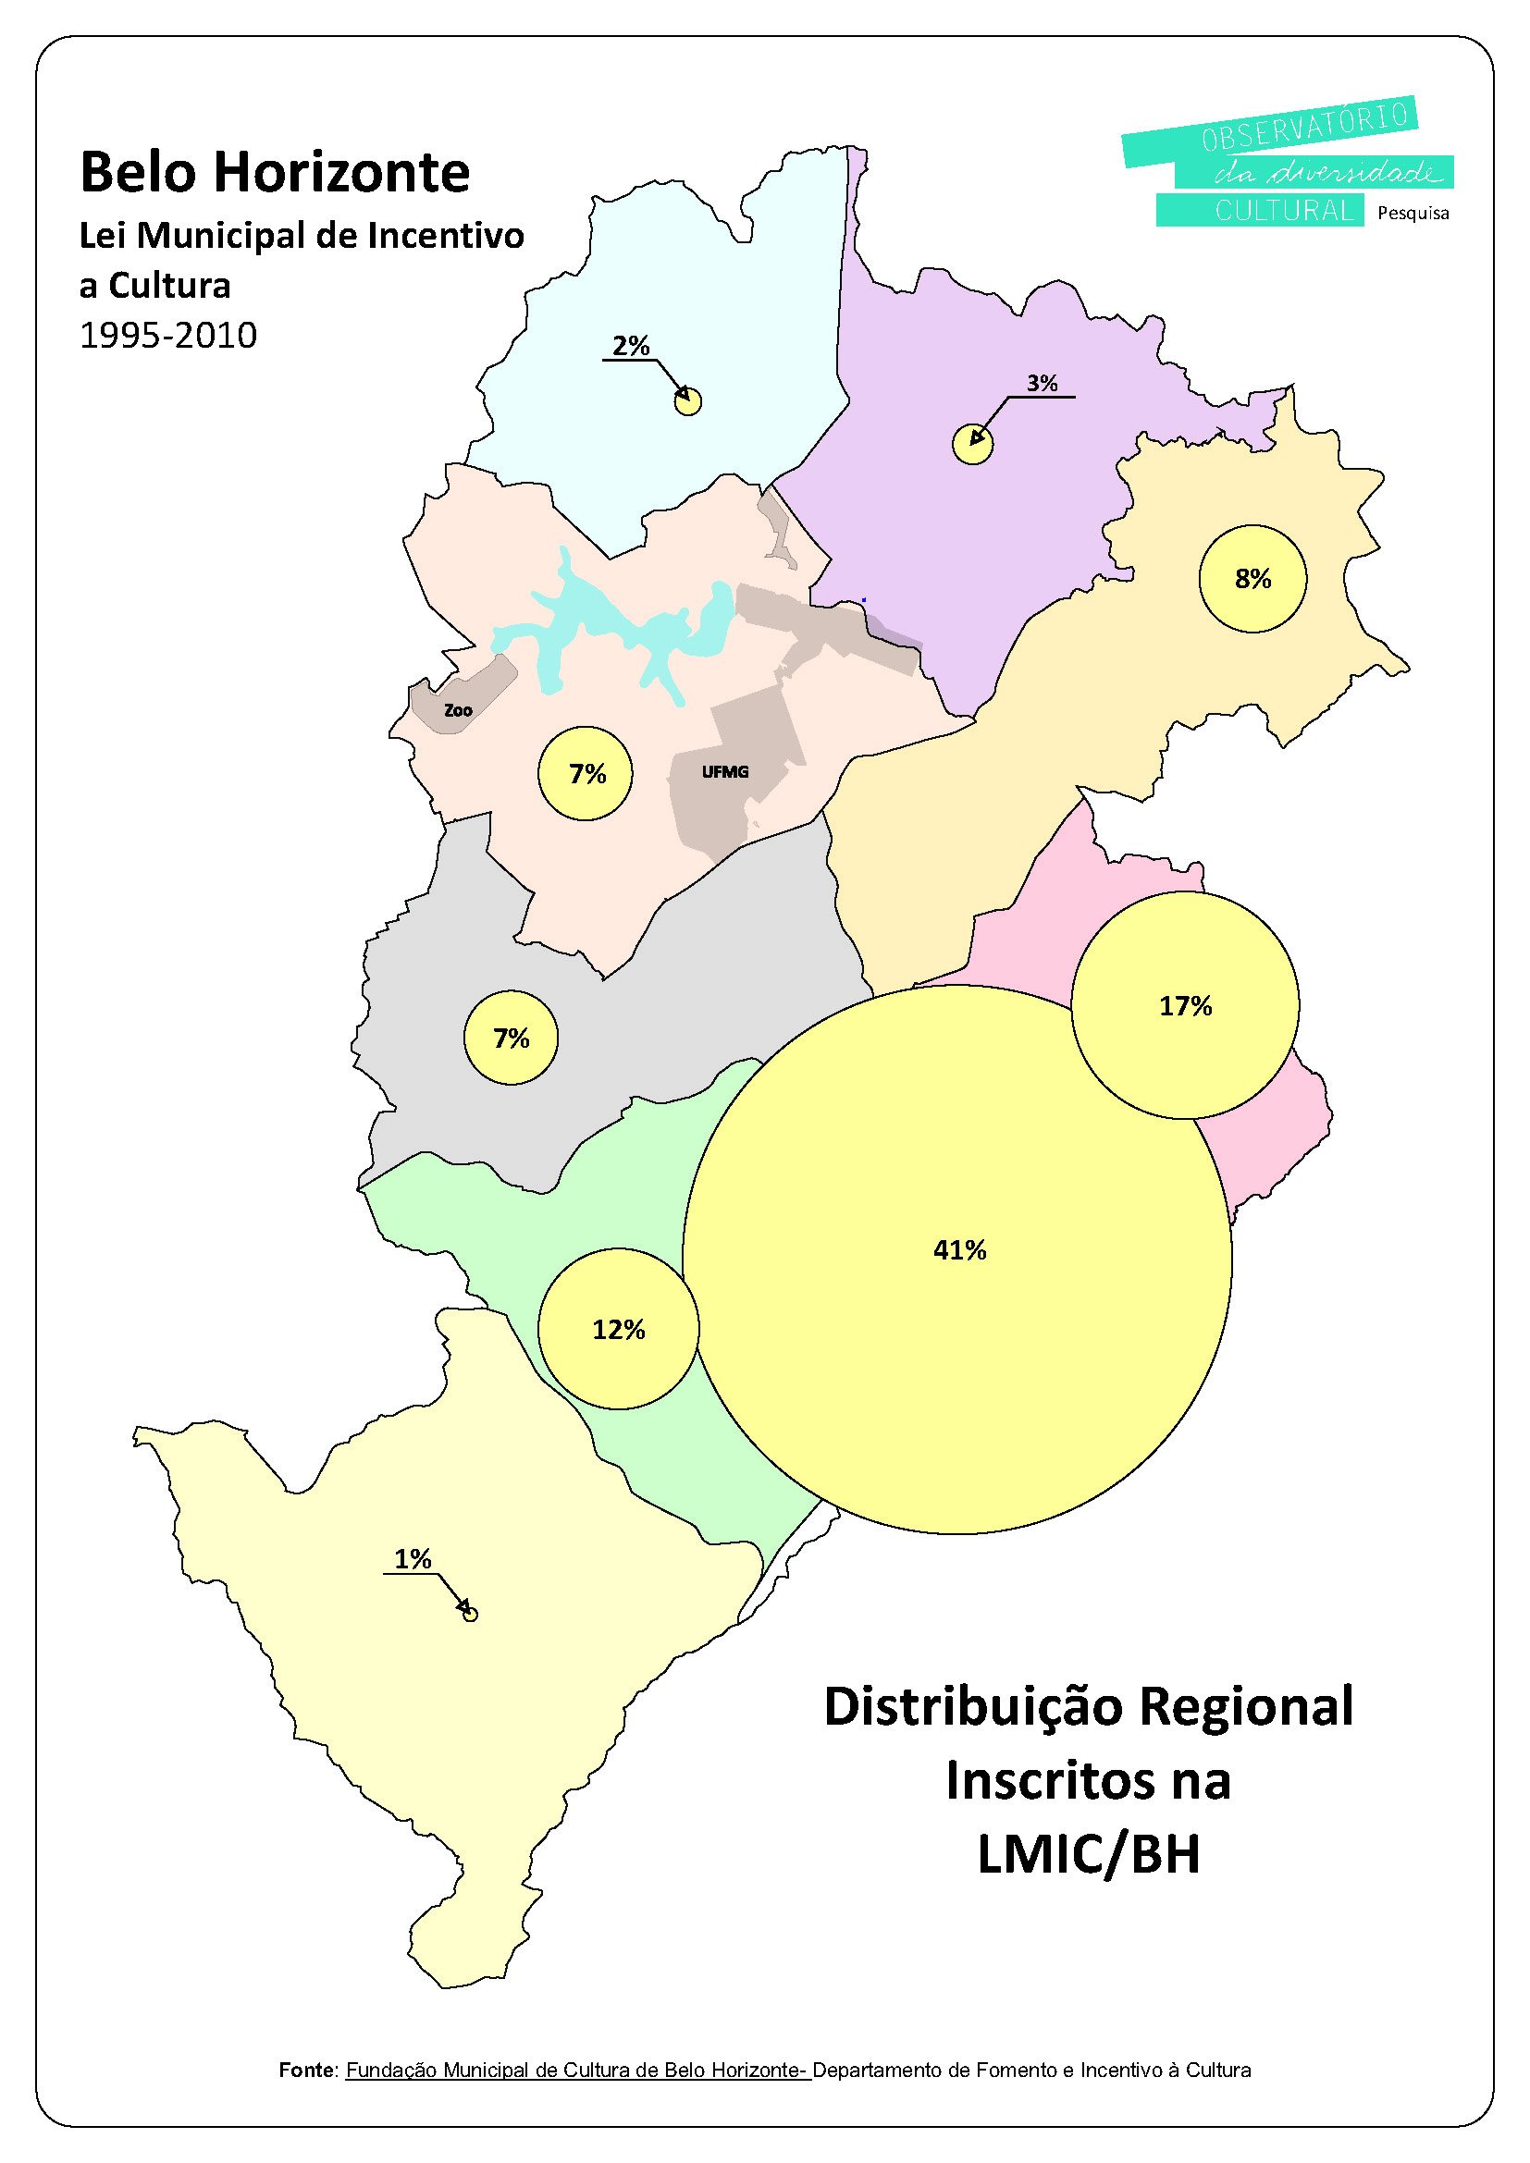
Análises
LMIC BH
Distribuição
dos inscritos
por regional
Análise de
diversidade

Slide 35
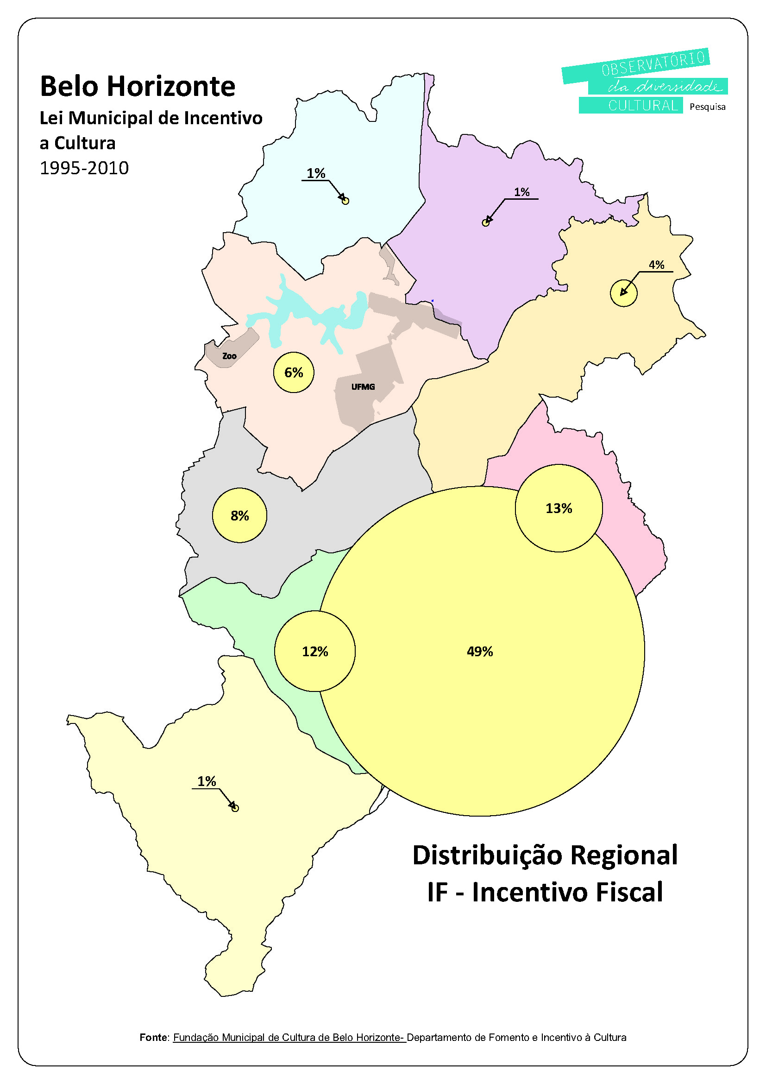
Análises
LMIC BH
Distribuição
dos beneficiados
por regional
INCENTIVO
FISCAL
Análise de
diversidade

Slide 36
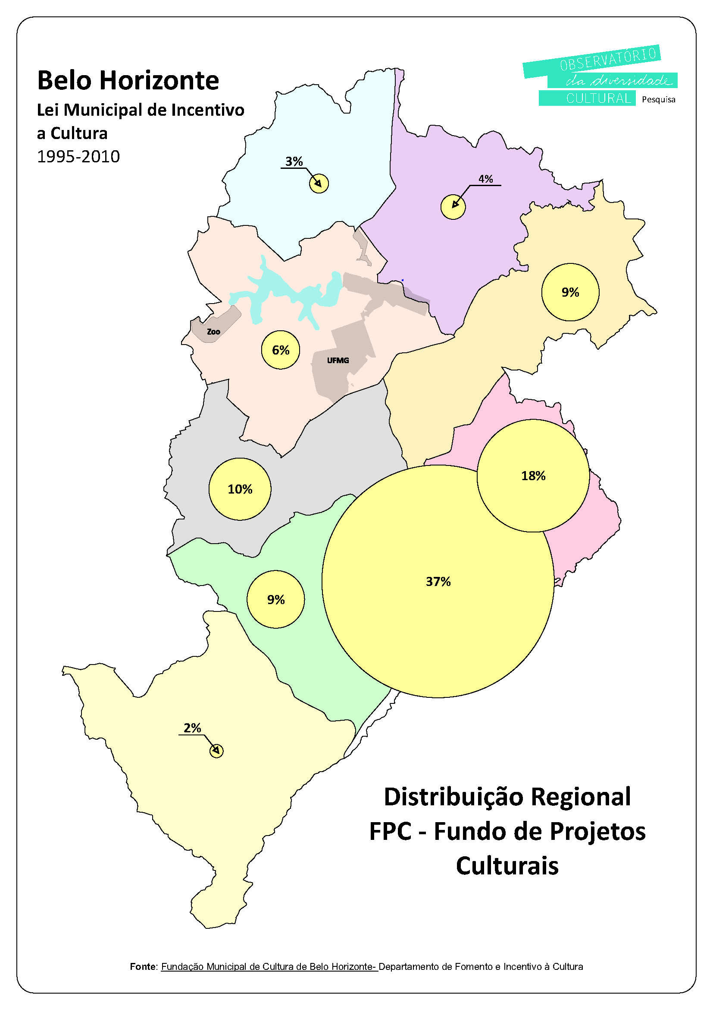
Análises
LMIC BH
Distribuição
dos beneficiados
por regional
FUNDO
FPC
Análise de
diversidade

Slide 37
Soluções encontradas
Inspirou a criação de editais específicos para democratização e regionalização dos recursos públicos:
a) Mestres de cultura popular;
b) Descentra Cultura;
c) Descontorno cultural;

Slide 38
Mestres de cultura popular
Visa reconhecer e valorizar a atuação dos mestres e mestras da cultura popular:
  a) artes da cura; b) líder religioso de tradição oral; c) brincante (aquele que possui e compartilha conhecimentos em brinquedos e brincadeiras); d) contador de histórias; poeta/poetisa popular; e) lideranças de manifestações da cultura popular de caráter sagrado ou profano; f) ofícios, técnicas ou “modos de fazer”;
São premiados até 03 mestres, com idade igual ou superior a 60 anos, moradores da cidade há pelo menos 10 (dez) anos.

Slide 39
DESCONTORNO CULTURAL
Propõe uma programação simultânea nos centros culturais da Fundação Municipal de Cultura, fora da Avenida do Contorno (principal da cidade), como expressão da efervescência cultural em todas as regiões da cidade.

Slide 40
Descentra Cultura
Uma ação que tem a regionalização de suas ações como foco, é um edital que visa democratizar o acesso aos recursos da Lei Municipal de Incentivo à Cultura, ampliando a participação de artistas e agentes culturais de todas as regiões da cidade.
Beneficia 50 projetos com R$ 20.000,00 cada um, e que podem ser utilizados para a produção de projetos culturais de pequeno porte na cidade. (R$ 2.000.000,00 em 2015)

Slide 41

Adote um bem cultural
Programa de adoção de bens patrimoniais na cidade
A FMC-BH incentiva e media ações entre os proprietários dos bens culturais patrimoniais (sejam do poder público ou particular) e a iniciativa privada (pessoa física ou jurídica
A adoção poderá ser voluntária ou através de medida compensatória acordada entre o empreendedor e a FMC-BH.

Slide 42

Fórum Nacional de Secretários de Capitais e suas regiões metropolitanas
Presidente: Leônidas Oliveira - Belo Horizonte, MG leonidasoliveira@pbh.gov.br
Vice-Presidente: Vinicius Palmeira - Maceió, AL viniciusfmac@gmail.com
Secretário Geral: João Paulo Traven - Cuiabá, MT jptraven@terra.com.br
Secretário Executivo: Rodrigo Forneck - Rio Branco, AC rcforneck@gmail.com
Secretário Relações Institucionais: Roque Jacoby - Porto Alegre, RS roque.jacoby@smc.prefpoa.com.br

